Slide 1
Programy sieciowe
Rozdział 12
Python dla wszystkich
www.py4e.pl
Notes:
Notka od Chucka: używając tych materiałów masz prawo usunąć logo UM i zastąpić je własnym, ale zostaw proszę logo CC-BY na pierwszej stronie oraz strony z podziękowaniami dla współtwórców.

Slide 2
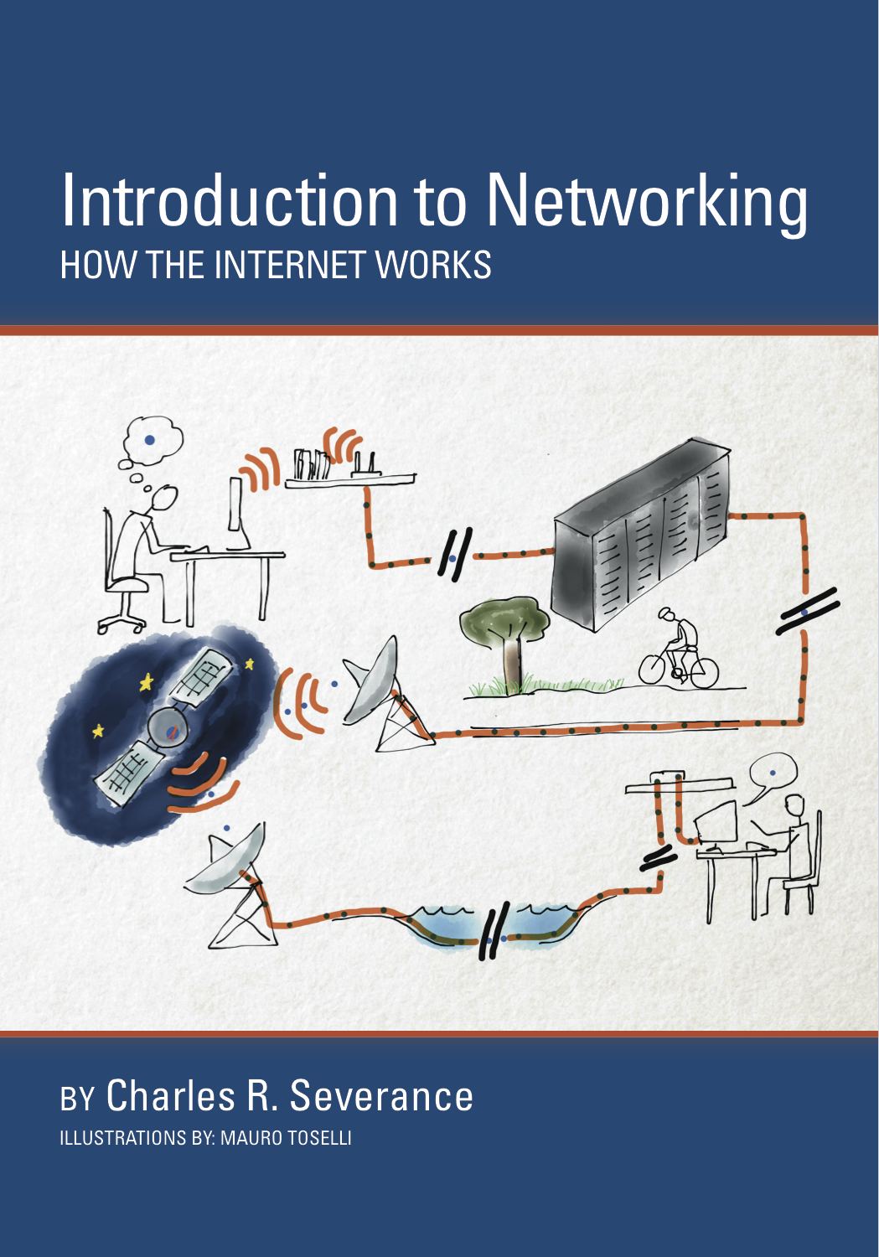
Darmowa książka o architekturze sieci
Jeśli ten temat cię interesuje albo potrzebujesz więcej informacji
https://www.net-intro.com

Slide 3
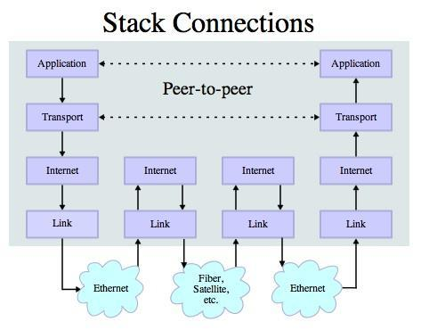
Protokół TCP (Transport Control Protocol)
Zbudowany na podstawie protokołu IP (Internet Protocol)
Zakłada, że IP może stracić jakieś dane, przechowuje je i przesyła ponownie w razie potrzeby
Obsługuje “kontrolę przepływu”, używając okna transmisyjnego
Zapewnia dobry, niezawodny potok
Źródło: https://en.wikipedia.org/wiki/Internet_protocol_suite

Slide 4
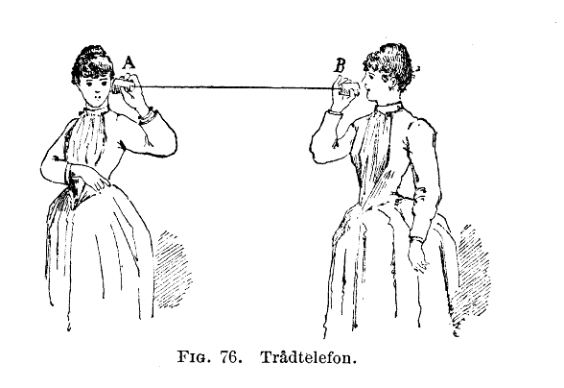
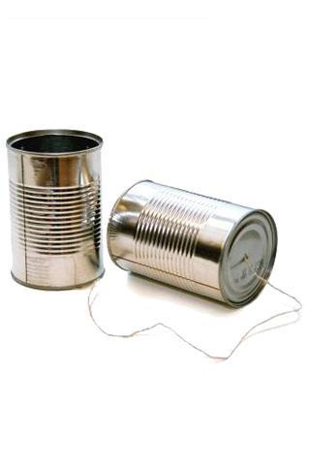
https://en.wikipedia.org/wiki/Tin_can_telephone
https://www.flickr.com/photos/kitcowan/2103850699/

Slide 5
Połączenia TCP/ Gniazda
“W sieciach komputerowych internetowe lub sieciowe gniazdo to punkt końcowy dwukierunkowego połączenia w sieci opartej na protokole IP takiej jak Internet.”
Proces
Proces
Internet
https://pl.wikipedia.org/wiki/Gniazdo_(telekomunikacja)

Slide 6
TCP numery portów
Port to przypisany aplikacji lub procesowi punkt końcowy komunikacji oprogramowania
Pozwala wielu aplikacjom sieciowym współistnieć na tym samym serwerze
Lista wielu znanych numerów portów TCP jest na
https://pl.wikipedia.org/wiki/Port_protokołu

Slide 7
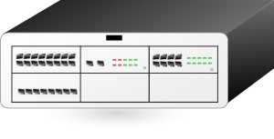
www.umich.edu
Przychodzące
e-maile
25
ble ble ble ble
Login
23
74.208.28.177
80
Serwer Web
443
Osobista
skrzynka
109
110
Clipart: http://www.clker.com/search/networksym/1

Slide 8
Popularne porty TCP
http://en.wikipedia.org/wiki/List_of_TCP_and_UDP_port_numbers

Slide 9
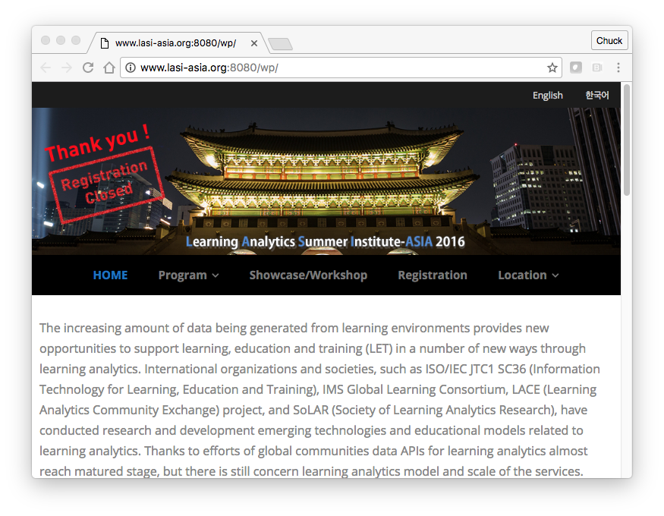
Czasami widzimy numer portu w adresie (URL), jeśli usługa sieciowa działa na “niestandardowym” porcie.

Slide 10
Gniazda w Pythonie
Python ma wbudowaną obsługę gniazd TCP
import socket
mysock = socket.socket(socket.AF_INET, socket.SOCK_STREAM)
mysock.connect( ('data.pr4e.org', 80) )
Host
Port
https://docs.python.org/3/library/socket.html

Slide 11
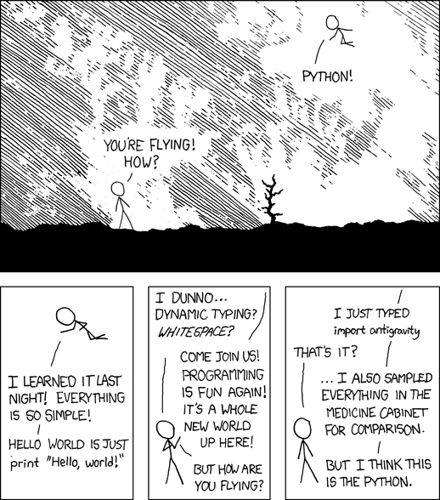
https://xkcd.com/353/

Slide 12
Protokoły aplikacji

Slide 13
Protokoły aplikacji
Skoro TCP (i Python) dają nam niezawodne gniazda, to co chcemy tymi gniazdami zrobić? Jaki problem chcemy rozwiązać?
Protokoły aplikacji
- Mail
- World Wide Web
Źródło: http://en.wikipedia.org/wiki/Internet_Protocol_Suite

Slide 14
Protokół HTTP - Hypertext Transfer Protocol
Główny protokół w warstwie aplikacji w Internecie
Wynaleziony do obsługi stron WWW – aby pobierać HTML, obrazy, dokumenty itd.
Rozszerzony, aby obsługiwać również dane – RSS, usługi sieciowe itd. Główne założenie: Ustanowić połączenie - Zażądać dokumentu - Pobrać dokument - Zamknąć połączenie
https://pl.wikipedia.org/wiki/Hypertext_Transfer_Protocol

Slide 15
HTTP
HyperText Transfer Protocol to zestaw zasad pozwalających przeglądarkom pobierać z serwerów dokumenty za pomocą Internetu

Slide 16
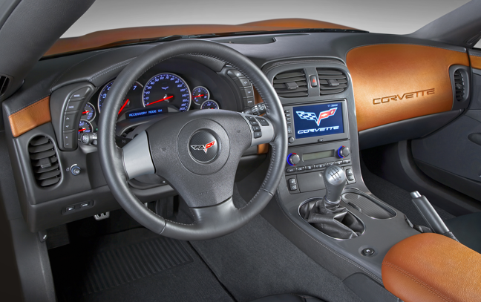
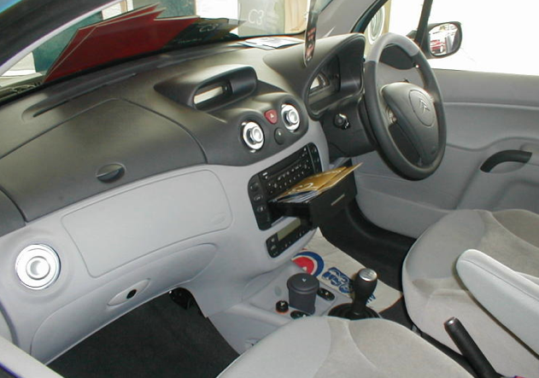
Co to jest protokół?
Zestaw zasad przestrzeganych przez wszystkich uczestników komunikacji, aby ich kolejne kroki były przewidywalne
I żeby nie wpadali na siebie
na dwukierunkowych drogach w Polsce jeździ się po prawej stronie
na dwukierunkowych drogach w Anglii jeździ się po lewej stronie

Slide 17
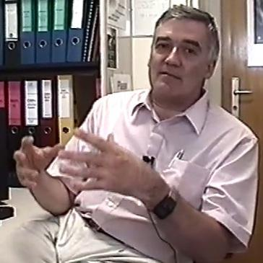
http://www.dr-chuck.com/page1.htm
protokół
host
dokument
https://www.youtube.com/watch?v=x2GylLq59rI
Robert Cailliau
CERN
1:17 - 2:19

Slide 18
Pozyskiwanie danych z serwera
Za każdym razem, kiedy użytkownik klika na hiperłącze href=, żeby przejść na nową stronę, przeglądarka ustanawia połączenie z serwerem i przesyła żądanie "GET", żeby otrzymać zawartość strony pod wskazanym adresem.
Serwer przesyła do przeglądarki dokument HTML, a ona formatuje go i wyświetla użytkownikowi.

Slide 19
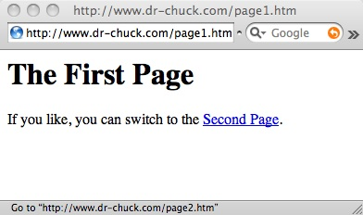
Serwer Web
80
Przeglądarka

Slide 20
Serwer Web
80
Przeglądarka
Klik

Slide 21
Żądanie
Serwer Web
80
GET http://www.dr-chuck.com/page2.htm
Przeglądarka
Klik

Slide 22
Żądanie
Serwer Web
80
GET http://www.dr-chuck.com/page2.htm
Przeglądarka
Klik

Slide 23
Żądanie
Serwer Web
Odpowiedź
80
<h1>The Second Page</h1><p>If you like, you can switch back to the <a href="page1.htm">First Page</a>.</p>
GET http://www.dr-chuck.com/page2.htm
Przeglądarka
Klik

Slide 24
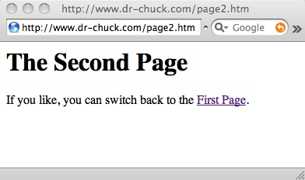
Żądanie
Serwer Web
Odpowiedź
80
<h1>The Second Page</h1><p>If you like, you can switch back to the <a href="page1.htm">First Page</a>.</p>
GET http://www.dr-chuck.com/page2.htm
Przeglądarka
Klik
Parsowanie/
Renderowanie

Slide 25
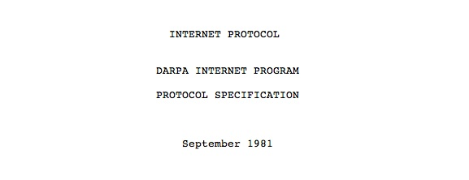
Standardy w Internecie
Standardy wszystkich protokołów internetowych tworzy jedna organizacja
Internet Engineering Task Force (IETF)
www.ietf.org
Standardy nazywamy “RFC” – “Request for Comments”
Źródło: https://tools.ietf.org/html/rfc791

Slide 26
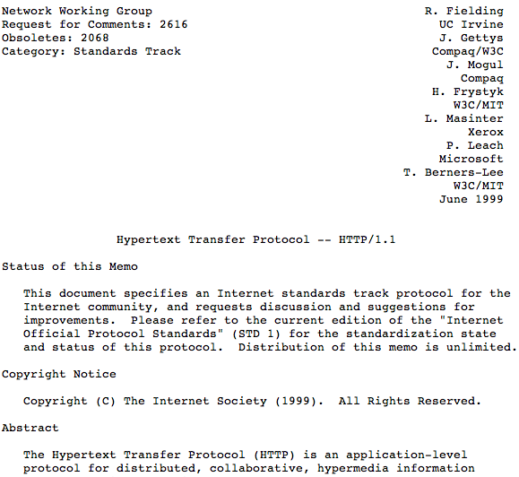
https://www.w3.org/Protocols/rfc2616/rfc2616.txt

Slide 27
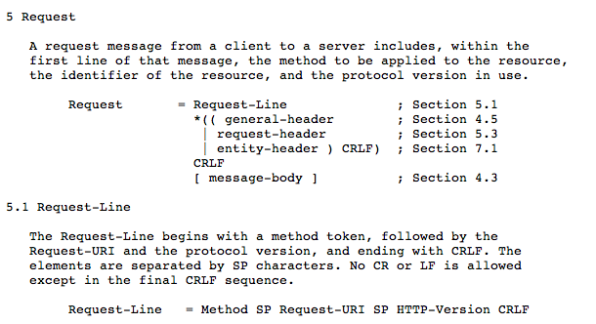

Slide 28
Tworzenie żądania HTTP
Połącz z serwerem takim jak www.dr-chuck.com
Zażądaj konkretnego dokumentu (lub domyślnego)
GET http://www.dr-chuck.com/page1.htm HTTP/1.0
GET http://www.mlive.com/ann-arbor/ HTTP/1.0
GET http://www.facebook.com HTTP/1.0

Slide 29
$ telnet www.dr-chuck.com 80
Trying 74.208.28.177...
Connected to www.dr-chuck.com.Escape character is '^]'.
GET http://www.dr-chuck.com/page1.htm HTTP/1.0
HTTP/1.1 200 OK
Date: Thu, 08 Jan 2015 01:57:52 GMT
Last-Modified: Sun, 19 Jan 2014 14:25:43 GMT
Connection: close
Content-Type: text/html
<h1>The First Page</h1>
<p>If you like, you can switch to
the <a href="http://www.dr-chuck.com/page2.htm">Second Page</a>.</p>
Connection closed by foreign host.
Serwer Web
Przeglądarka

Slide 30
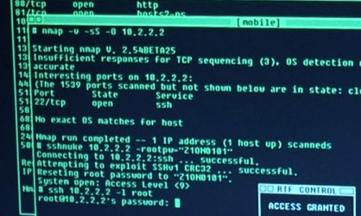
Prawdziwe hakowanie w filmach
Matrix Reloaded
Bourne Ultimatum
Die Hard 4
...
https://nmap.org/movies/

Slide 31
Napiszmy przeglądarkę internetową!

Slide 32
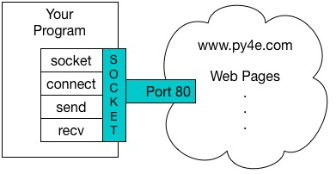
Żądanie HTTP w Pythonie
import socket
mysock = socket.socket(socket.AF_INET, socket.SOCK_STREAM)
mysock.connect(('data.pr4e.org', 80))
cmd = 'GET http://data.pr4e.org/romeo.txt HTTP/1.0\r\n\r\n'.encode()
mysock.send(cmd)
while True:
data = mysock.recv(512)
if (len(data) < 1):
break
print(data.decode(),end='')
mysock.close()

Slide 33
HTTP/1.1 200 OK
Date: Sun, 14 Mar 2010 23:52:41 GMT
Server: Apache
Last-Modified: Tue, 29 Dec 2009 01:31:22 GMT
ETag: "143c1b33-a7-4b395bea"
Accept-Ranges: bytes
Content-Length: 167
Connection: close
Content-Type: text/plain
But soft what light through yonder window breaks
It is the east and Juliet is the sun
Arise fair sun and kill the envious moon
Who is already sick and pale with grief
Nagłówek HTTP
while True:
data = mysock.recv(512)
if ( len(data) < 1 ) :
break
print(data.decode())
Ciało HTTP

Slide 34
O znakach i napisach...

Slide 35
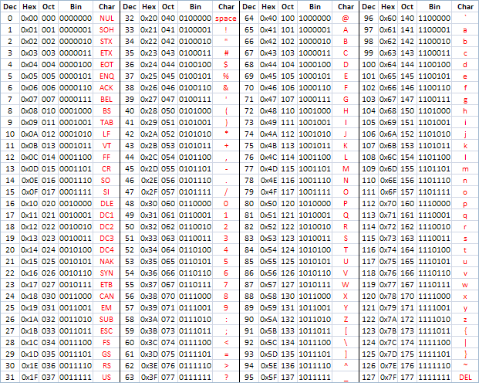
ASCII
American Standard Code for Information Interchange
https://pl.wikipedia.org/wiki/ASCII
https://catonmat.net/ftp/ascii-cheat-sheet.png

Slide 36
Reprezentacja podstawowych napisów
Każdy znak jest reprezentowany liczbą od 0 do 256 zapisaną w 8 bitach pamięci
8 bitów nazywamy "bajtem" pamięci (na przykład mój dysk ma 3 Terabajty pamięci)
Funkcja ord() podaje nam wartość numeryczną podstawowego znaku ASCII
>>> print(ord('H'))
72
>>> print(ord('H'))
101
>>> print(ord('H'))
10
>>>

Slide 37
ASCII
>>> print(ord('H'))
72
>>> print(ord('H'))
101
>>> print(ord('H'))
10
>>>
W latach 60. i 70. zakładaliśmy po prostu, że jeden bajt to jeden znak

Slide 38
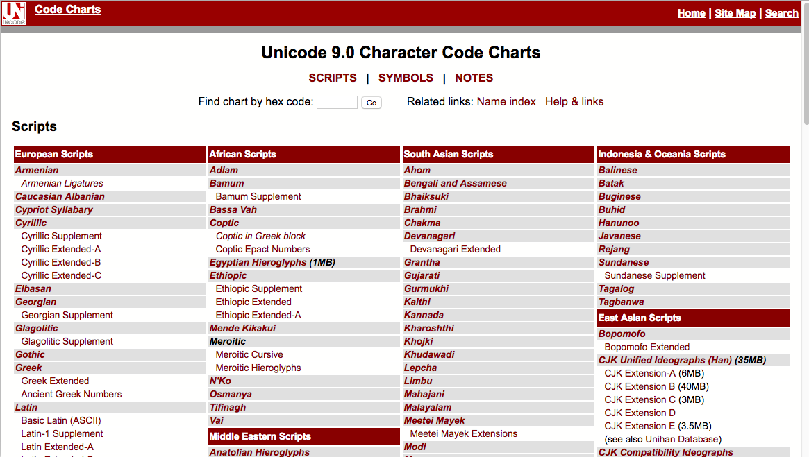
http://unicode.org/charts/

Slide 39
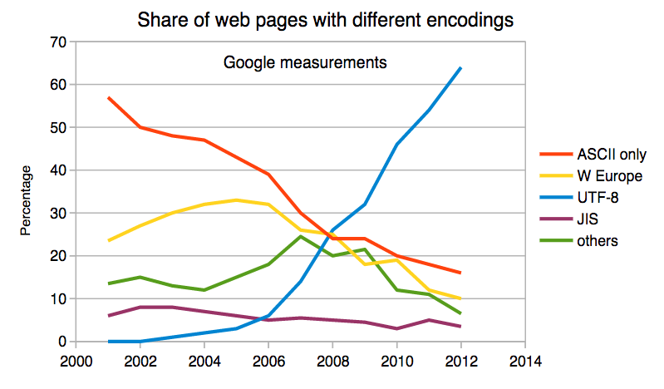
Znaki wielobajtowe
Aby reprezentować szeroki wachlarz znaków komputerowych, zapisujemy je w więcej niż jednym bajcie
UTF-16 – Stała długość – Dwa bajty
UTF-32 – Stała długość – Cztery bajty
UTF-8 – od 1 do 4 bajtów
- Kompatybilne w przód z ASCII
- Automatyczne rozróżnianie ASCII i UTF-8
- UTF-8 jest zalecanym kodowaniem danych wymienianych między systemami
https://en.wikipedia.org/wiki/UTF-8

Slide 40
Dwa rodzaje napisów w Pythonie
Python 2
>>> x = '이광춘'
>>> type(x)
<type 'str'>
>>> x = u'이광춘'
>>> type(x)
<type 'unicode'>
>>>
Python 3
>>> x = '이광춘'
>>> type(x)
<class 'str'>
>>> x = u'이광춘'
>>> type(x)
<class 'str'>
>>>
W Pythonie 3 typem wszystkich napisów jest Unicode

Slide 41
Python 2 kontra Python 3
Python 2
>>> x = b'abc'
>>> type(x)
<type 'str'>
>>> x = '이광춘'
>>> type(x)
<type 'str'>
>>> x = u'이광춘'
>>> type(x)
<type 'unicode'>
Python 3
>>> x = b'abc'
>>> type(x)
<class 'bytes'>
>>> x = '이광춘'
>>> type(x)
<class 'str'>
>>> x = u'이광춘'
>>> type(x)
<class 'str'>

Slide 42
Python 3 i Unicode
W Pythonie 3 wszystkie "wewnętrzne" napisy są UNICODE
Kiedy pracujemy ze zmiennymi typu tekstowego w programach Pythona i wczytujemy dane z plików, wszystko "po prostu działa"
Kiedy komunikujemy się z zasobem sieciowym przez gniazda, albo z bazą danych, musimy kodować i dekodować dane (zazwyczaj jako UTF-8)
Python 3
>>> x = b'abc'
>>> type(x)
<class 'bytes'>
>>> x = '이광춘'
>>> type(x)
<class 'str'>
>>> x = u'이광춘'
>>> type(x)
<class 'str'>

Slide 43
Napisy Pythona do bajtów
Kiedy komunikujemy się z zewnętrznymi zasobami takimi jak gniazda sieciowe, przesyłamy bajty, więc musimy kodować napisy Pythona do konkretnego kodowania znaków
Kiedy czytamy dane z zewnętrznych zasobów, musimy dekodować je w oparciu o zestaw znaków, tak aby były właściwie reprezentowane jako napis Pythona 3
while True:
data = mysock.recv(512)
if ( len(data) < 1 ) :
break
mystring = data.decode()
print(mystring)

Slide 44
Żądanie HTTP w Pythonie
import socket
mysock = socket.socket(socket.AF_INET, socket.SOCK_STREAM)
mysock.connect(('data.pr4e.org', 80))
cmd = 'GET http://data.pr4e.org/romeo.txt HTTP/1.0\n\n'.encode()
mysock.send(cmd)
while True:
data = mysock.recv(512)
if (len(data) < 1):
break
print(data.decode())
mysock.close()

Slide 45
https://docs.python.org/3/library/stdtypes.html#bytes.decode
https://docs.python.org/3/library/stdtypes.html#str.encode

Slide 46
Sieć
decode()
Bajty
UTF-8
recv()
Gniazdo
Napis
Unicode
Bajty
UTF-8
encode()
send()
import socket
mysock = socket.socket(socket.AF_INET, socket.SOCK_STREAM)
mysock.connect(('data.pr4e.org', 80))
cmd = 'GET http://data.pr4e.org/romeo.txt HTTP/1.0\n\n'.encode()
mysock.send(cmd)
while True:
data = mysock.recv(512)
if (len(data) < 1):
break
print(data.decode())
mysock.close()

Slide 47
urllib ułatwia pracę z HTTP

Slide 48
Używanie urllib w Pythonie
Ponieważ HTTP jest tak powszechny, mamy bibliotekę, która wykonuje za nas całą pracę z gniazdami i sprawia, że strony internetowe wyglądają jak pliki
import urllib.request
fhand = urllib.request.urlopen('http://data.pr4e.org/romeo.txt')
for line in fhand:
print(line.decode().strip())
urllib1.py

Slide 49
import urllib.request
fhand = urllib.request.urlopen('http://data.pr4e.org/romeo.txt')
for line in fhand:
print(line.decode().strip())
But soft what light through yonder window breaks
It is the east and Juliet is the sun
Arise fair sun and kill the envious moon
Who is already sick and pale with grief
urllib1.py

Slide 50
Prawie jak plik...
import urllib.request
fhand = urllib.request.urlopen('http://data.pr4e.org/romeo.txt')
counts = dict()
for line in fhand:
words = line.decode().split()
for word in words:
counts[word] = counts.get(word, 0) + 1
print(counts)
urlwords.py

Slide 51
Wczytywanie stron internetowych
import urllib.request
fhand = urllib.request.urlopen('http://www.dr-chuck.com/page1.htm')
for line in fhand:
print(line.decode().strip())
<h1>The First Page</h1>
<p>If you like, you can switch to the <a href="http://www.dr-chuck.com/page2.htm">Second Page</a>.
</p>
urllib2.py

Slide 52
Przechodzenie po linkach
import urllib.request
fhand = urllib.request.urlopen('http://www.dr-chuck.com/page1.htm')
for line in fhand:
print(line.decode().strip())
<h1>The First Page</h1>
<p>If you like, you can switch to the <a href="http://www.dr-chuck.com/page2.htm">Second Page</a>.
</p>
urllib2.py

Slide 53
Pierwsza linia kodu w Google?
import urllib.request
fhand = urllib.request.urlopen('http://www.dr-chuck.com/page1.htm')
for line in fhand:
print(line.decode().strip())

Slide 54
Parsowanie HTML (czyli web scraping)

Slide 55
Co to jest web scraping?
Sytuacja, w której program lub skrypt podszywa się pod przeglądarkę internetową, pobiera strony, przegląda ich zawartość, wyciąga z nich dane i szuka kolejnych stron do pobrania
Wyszukiwarki to robią – korzystając z “robotów internetowych”, nazywanych też “robotami indeksującymi”
https://en.wikipedia.org/wiki/Web_scraping
https://pl.wikipedia.org/wiki/Robot_internetowy

Slide 56
Po co korzystać z robotów internetowych?
Pobieraj dane – w szczególności z sieci społecznościowych – kto jest z kim?
Odbierz swoje dane z jakiegoś systemu, który nie ma “możliwości eksportu”
Monitoruj nowe informacje na stronie
Zindeksuj sieć i stwórz bazę danych dla wyszukiwarki

Slide 57
Scraping stron internetowych
Scraping stron internetowych jest dość kontrowersyjny i niektóre strony tego nie lubią
Publikowanie materiałów, do których nie masz praw, jest niedozwolone
Naruszanie regulaminów usług internetowych jest niedozwolone

Slide 58
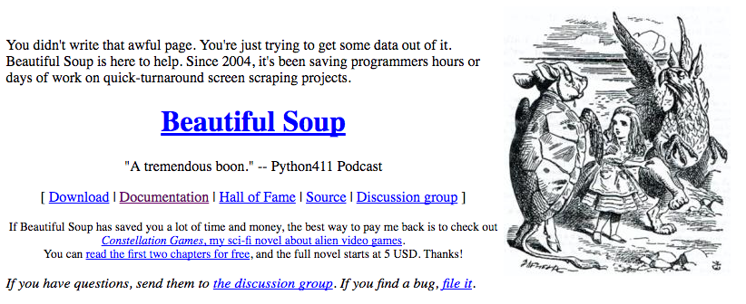
Łatwo i szybko - Beautiful Soup
Możesz przeszukiwać tekst ręcznie
Albo skorzystać z darmowej biblioteki BeautifulSoup od www.crummy.com
https://www.crummy.com/software/BeautifulSoup/

Slide 59
Instalacja BeautifulSoup
# Przed uruchomieniem zainstaluj BeautifulSoup
# poniższym poleceniem w terminalu:
#
# $ pip3 install beautifulsoup4
import urllib.request
from bs4 import BeautifulSoup
...
urllinks.py

Slide 60
import urllib.request
from bs4 import BeautifulSoup
url = input('Podaj link - ')
html = urllib.request.urlopen(url).read()
soup = BeautifulSoup(html, 'html.parser')
# Retrieve all of the anchor tags
tags = soup('a')
for tag in tags:
print(tag.get('href', None))
$ python3 urllinks.py
Podaj link - http://www.dr-chuck.com/page1.htm
http://www.dr-chuck.com/page2.htm

Slide 61
Podsumowanie
TCP/IP daje nam potoki/ gniazda łączące aplikacje
Zaprojektowaliśmy protokoły aplikacji do korzystania z potoków
HyperText Transfer Protocol (HTTP) to prosty, ale potężny protokół
Python ma dobre wsparcie dla gniazd, HTTP i parsowania HTML

Slide 62
Podziękowania dla współpracowników
Copyright slajdów 2010 - Charles R. Severance (www.dr-chuck.com) University of Michigan School of Information i open.umich.edu dostępne na licencji Creative Commons Attribution 4.0. Aby zachować zgodność z wymaganiami licencji należy pozostawić ten slajd na końcu każdej kopii tego dokumentu. Po dokonaniu zmian, przy ponownej publikacji tych materiałów można dodać swoje nazwisko i nazwę organizacji do listy współpracowników
Autorstwo pierwszej wersji: Charles Severance, University of Michigan School of Information
Polska wersja powstała z inicjatywy Wydziału Matematyki i Informatyki Uniwersytetu im. Adama Mickiewicza w Poznaniu
Tłumaczenie: Agata i Krzysztof Wierzbiccy, EnglishT.eu
... wstaw tu nowych współpracowników i tłumaczy
...

